Slide 1
PUNTEROS
Operador &
Operador *
Declaración de punteros
Punteros y arrays
Punteros como argumento en funciones
Problemas propuestos

Slide 2
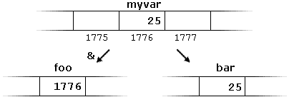
OPERADOR “DIRECCIÓN DE”
El operador &, “dirección de”, es un operador que nos devuelve la dirección en la que está almacenada una variable.
myvar = 25;
foo = &myvar;
bar = myvar;
La variable que almacena la dirección de otra se llama puntero.

Slide 3
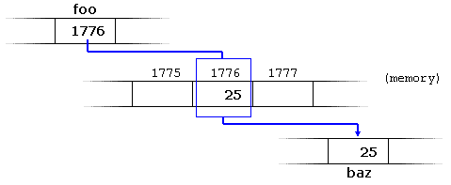
OPERADOR
“VALOR APUNTADO POR”
El operador *, “valor apuntado por”, puede ser considerado el operador inverso de &, es decir, nos devuelve el valor almacenado en una dirección almacenada en un puntero.
baz = *foo;

Slide 4
DECLARACIÓN DE PUNTEROS
La sintaxis para declarar punteros es la siguiente:
tipo_var_referenciada * nombre_puntero;
tipo_var_referenciada *puntero1, puntero2, etc;
Ejemplos:
int * numero;
char * letra;
double * racional;

Slide 5
PUNTEROS Y ARRAYS
Los punteros y los arrays (vectores) están muy relacionados, la forma en que se almacena la información es muy similar.
Un array puede ser siempre referenciado por un puntero y su sintaxis de asignación difiere de la típica:
puntero = nombre_array;
      Notad la ausencia de corchetes en el array.
Los corchetes hacen la función del operador * en los arrays.
      *(puntero+n)==array[n]

Slide 6
PUNTEROS COMO ARGUMENTO DE FUNCIONES
Uno de los usos más interesantes de los punteros es poder manipular listas de datos mediante funciones.
El argumento debe ser declarado como puntero:
tipo_salida nombre_funcion(tipo_var_referenciada * nombre_puntero, tipo var2, tipo var3, etc);
tipo_salida nombre_funcion(tipo_var_referenciada nombre_puntero[], tipo var2, tipo var3, etc);
Para llamar a una función que espera un array como argumento se hará mediante el puntero correspondiente:
  nombre_funcion(tipo_var_referenciada nombre_puntero', var2', var3', etc);

Slide 7
PROBLEMAS PROPUESTOS
Crear un programa que, usando funciones, lea una matriz de un archivo y nos devuelva por pantalla la matriz y su transpuesta (3 funciones, una para cada tarea).
Crear un programa que, usando funciones, lea una lista de un archivo, la ordene y la devuelva por pantalla.

